Slide 1


CHÀO MỪNG CÁC EM ĐẾN GIỜ HỌC ĐỊA LÍ!
ĐỊA LÍ 6
BÀI MỞ ĐẦU - TẠI SAO CẦN HỌC ĐỊA LÍ?

Slide 2
ĐỊA LÍ 6
BÀI MỞ ĐẦU - TẠI SAO CẦN HỌC ĐỊA LÍ?
1. Sự lí thú của việc học môn Địa lí
2. Vai trò của Địa lí trong cuộc sống
3. Tầm quan trọng của việc nắm các
khái niệm và kĩ năng Địa lí.
( Cách học môn địa lí )

Slide 3
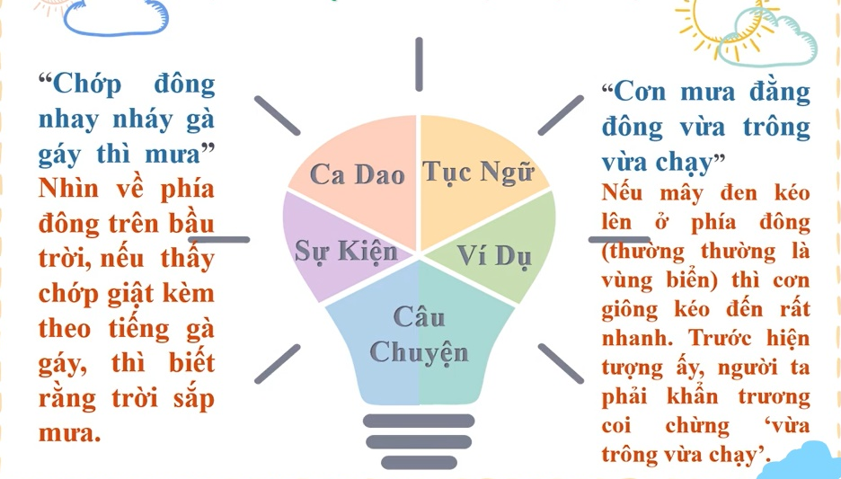
Nếu có kiến thức về địa lí, em sẽ giải thích được các hiện tượng trong những câu ca dao, tục ngữ ... trên

Slide 4
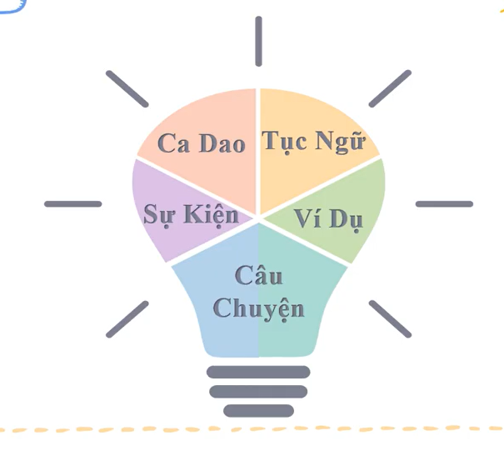
I. SỰ LÍ THÚ CỦA VIỆC HỌC MÔN ĐỊA LÍ
Em hãy giải thích hiện tượng địa lí được nhắc tới trong 1 câu ca dao, tục ngữ, sự kiện, câu chuyện... mà nhóm mình đã đưa ra.
5 phút
00:00
05:00
04:59
04:58
04:57
04:56
04:55
04:54
04:53
04:52
04:51
04:50
04:49
04:48
04:47
04:46
04:45
04:44
04:43
04:42
04:41
04:40
04:39
04:38
04:37
04:36
04:35
04:34
04:33
04:32
04:31
04:30
04:29
04:28
04:27
04:26
04:25
04:24
04:23
04:22
04:21
04:20
04:19
04:18
04:17
04:16
04:15
04:14
04:13
04:12
04:11
04:10
04:09
04:08
04:07
04:06
04:05
04:04
04:03
04:02
04:01
04:00
03:59
03:58
03:57
03:56
03:55
03:54
03:53
03:52
03:51
03:50
03:49
03:48
03:47
03:46
03:45
03:44
03:43
03:42
03:41
03:40
03:39
03:38
03:37
03:36
03:35
03:34
03:33
03:32
03:31
03:30
03:29
03:28
03:27
03:26
03:25
03:24
03:23
03:22
03:21
03:20
03:19
03:18
03:17
03:16
03:15
03:14
03:13
03:12
03:11
03:10
03:09
03:08
03:07
03:06
03:05
03:04
03:03
03:02
03:01
03:00
02:59
02:58
02:57
02:56
02:55
02:54
02:53
02:52
02:51
02:50
02:49
02:48
02:47
02:46
02:45
02:44
02:43
02:42
02:41
02:40
02:39
02:38
02:37
02:36
02:35
02:34
02:33
02:32
02:31
02:30
02:29
02:28
02:27
02:26
02:25
02:24
02:23
02:22
02:21
02:20
02:19
02:18
02:17
02:16
02:15
02:14
02:13
02:12
02:11
02:10
02:09
02:08
02:07
02:06
02:05
02:04
02:03
02:02
02:01
02:00
01:59
01:58
01:57
01:56
01:55
01:54
01:53
01:52
01:51
01:50
01:49
01:48
01:47
01:46
01:45
01:44
01:43
01:42
01:41
01:40
01:39
01:38
01:37
01:36
01:35
01:34
01:33
01:32
01:31
01:30
01:29
01:28
01:27
01:26
01:25
01:24
01:23
01:22
01:21
01:20
01:19
01:18
01:17
01:16
01:15
01:14
01:13
01:12
01:11
01:10
01:09
01:08
01:07
01:06
01:05
01:04
01:03
01:02
01:01
01:00
00:59
00:58
00:57
00:56
00:55
00:54
00:53
00:52
00:51
00:50
00:49
00:48
00:47
00:46
00:45
00:44
00:43
00:42
00:41
00:40
00:39
00:38
00:37
00:36
00:35
00:34
00:33
00:32
00:31
00:30
00:29
00:28
00:27
00:26
00:25
00:24
00:23
00:22
00:21
00:20
00:19
00:18
00:17
00:16
00:15
00:14
00:13
00:12
00:11
00:10
00:09
00:08
00:07
00:06
00:05
00:04
00:03
00:02
00:01

Slide 5
I. SỰ LÍ THÚ CỦA VIỆC HỌC MÔN ĐỊA LÍ
60
59
58
57
56
55
54
53
52
51
50
49
48
47
46
45
44
43
42
41
40
39
38
37
36
35
34
33
32
31
30
29
28
27
26
25
24
23
22
21
20
19
18
17
16
15
14
13
12
11
10
9
8
7
6
5
4
3
2
1
0
Thượng nguồn sông Mã

Slide 6

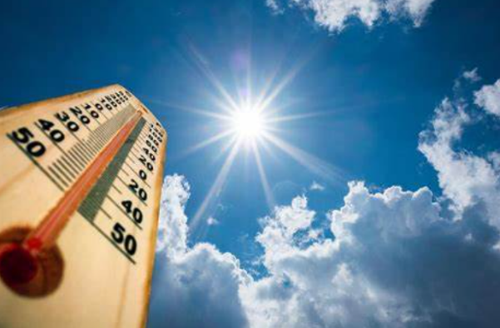
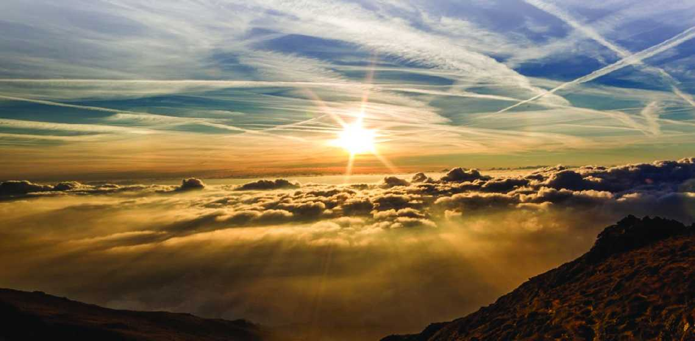

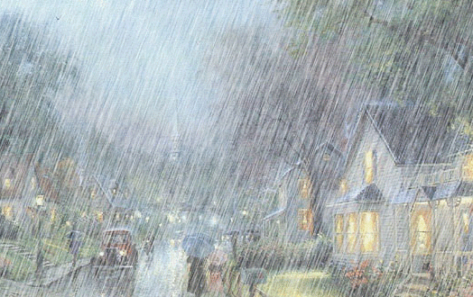
Nắng
Mưa

Slide 7
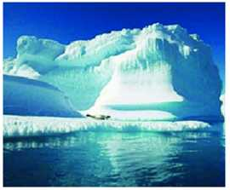
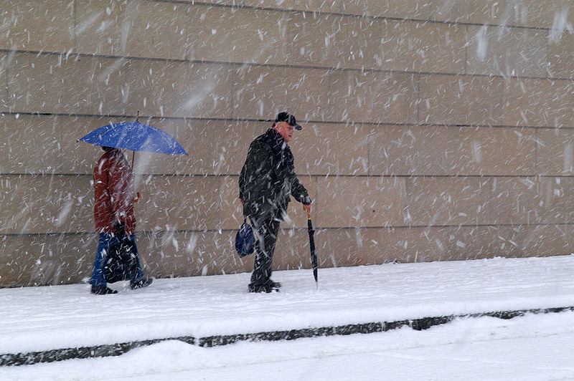
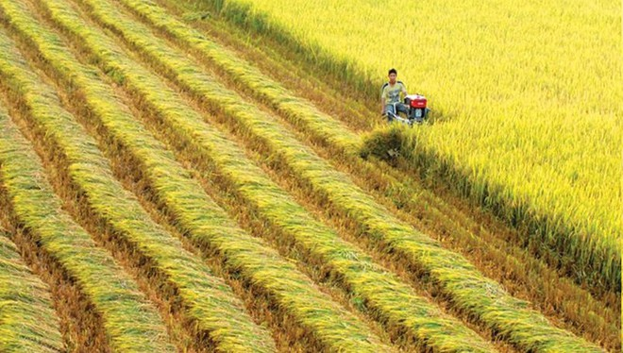
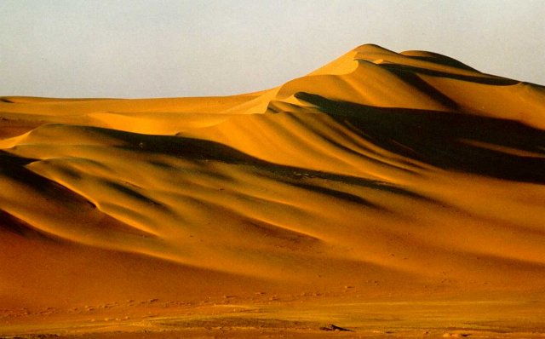
Băng ở Nam Cực
Tuyết rơi
Đồng lúa ở Việt Nam
Xa mạc Xa-ha-ra

Slide 8


Slide 9
I. SỰ LÍ THÚ CỦA VIỆC HỌC MÔN ĐỊA LÍ
Trên Trái Đất có những nơi mưa nhiều quanh năm, thảm thực vật xanh tốt, có những nơi khô nóng, vài năm không có mưa, không có loài thực vật nào có thể sinh sống.
Thế giới rộng lớn và đa dạng
Học môn Địa lí sẽ giúp các em lần lượt khám phá những điều lí thú trên.

Slide 10

II. VAI TRÒ CỦA ĐỊA LÍ TRONG CUỘC SỐNG
Làm sao Tiu-li có thể tránh được sóng thần và cứu được nhiều người khác?
- Có kĩ năng quan sát tốt
- Có kiến thức và kĩ năng phòng tránh sóng thần
Tiu-li Xmít, câu chuyện về một "thiên thần bãi biển"
Ngày 26/12/2004 là ngày xảy ra cơn sóng thần khủng khiếp khiến hơn 100000 người thiệt mạng ở các nước Nam Á. Khi đang dạo chơi trên bãi biển, Tiu-li phát hiện những thay đổi kì lạ của biển và bài học vể thảm hoạ sóng thần trong giờ Địa lí chợt loé lên trong đầu cô bé.
Ở phía xa, đại dương đột nhiên nổi lên một cơn sóng trắng rất lớn. Nước biển đột nhiên rút xuống để lộ ra một khoảng trống lớn, những bong bóng nước lớn sủi lên,... Đó là dấu hiệu của một trận sóng thần.
Ngay lập tức cô bé nhờ cha mẹ liên lạc với nhân viên bờ biển nhanh chóng yêu cầu du khách rời đi. Chỉ vài phút sau, ngọn sóng thần đổ ập vào, nuốt gọn bãi biển.
(Trích Mười vạn câu hỏi vì sao, NXB. Giáo dụcViệt Nam, 2016)

Slide 11
II. VAI TRÒ CỦA ĐỊA LÍ TRONG CUỘC SỐNG
Theo em vai trò của kiến thức Địa lí đối với cuộc sống là gì?
Phòng chống thiên tai.
Cho lao động và sinh hoạt.
Cho nghiên cứu khoa học…
Đặc biệt, Địa lí còn giúp học sinh trở thành những công dân toàn cầu, có hiểu biết và quan tâm đến môi trường sống xung quanh.

Slide 12
III. TẦM QUAN TRỌNG CỦA VIỆC NẮM CÁC KHÁI NIỆM VÀ KĨ NĂNG ĐỊA LÍ
Kể một số khái niệm địa lí , kĩ năng địa lí mà em biết
Khái niệm địa lí:
Kĩ năng địa lí:
- Sóng thần
- Phòng tránh sóng thần
- Quan sát
- Phân tích
- Xử lí số liệu
- Xác định phương hướng…
- Khí hậu
- Địa hình
- Thiên tai
- Tài nguyên thiên nhiên…
- Các công cụ địa lí: bản đồ, biểu đồ…

Slide 13
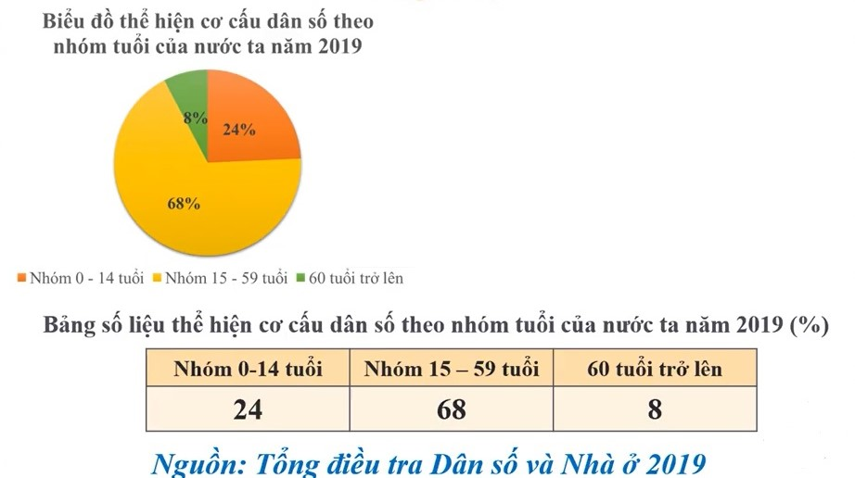
Quan sát vào bảng số liệu và biểu đồ (cùng thể hiện 1 nội dung)
Nhận xét, so sánh mức độ trực quan, chi tiết của biểu đồ so với bảng số liệu
Để vẽ được biểu đồ các em cần có kĩ năng gì?
Quan sát
Phân tích
Xử lí số liệu...

Slide 14
III. TẦM QUAN TRỌNG CỦA VIỆC NẮM CÁC KHÁI NIỆM VÀ KĨ NĂNG ĐỊA LÍ
5 phút
00:00
05:00
04:59
04:58
04:57
04:56
04:55
04:54
04:53
04:52
04:51
04:50
04:49
04:48
04:47
04:46
04:45
04:44
04:43
04:42
04:41
04:40
04:39
04:38
04:37
04:36
04:35
04:34
04:33
04:32
04:31
04:30
04:29
04:28
04:27
04:26
04:25
04:24
04:23
04:22
04:21
04:20
04:19
04:18
04:17
04:16
04:15
04:14
04:13
04:12
04:11
04:10
04:09
04:08
04:07
04:06
04:05
04:04
04:03
04:02
04:01
04:00
03:59
03:58
03:57
03:56
03:55
03:54
03:53
03:52
03:51
03:50
03:49
03:48
03:47
03:46
03:45
03:44
03:43
03:42
03:41
03:40
03:39
03:38
03:37
03:36
03:35
03:34
03:33
03:32
03:31
03:30
03:29
03:28
03:27
03:26
03:25
03:24
03:23
03:22
03:21
03:20
03:19
03:18
03:17
03:16
03:15
03:14
03:13
03:12
03:11
03:10
03:09
03:08
03:07
03:06
03:05
03:04
03:03
03:02
03:01
03:00
02:59
02:58
02:57
02:56
02:55
02:54
02:53
02:52
02:51
02:50
02:49
02:48
02:47
02:46
02:45
02:44
02:43
02:42
02:41
02:40
02:39
02:38
02:37
02:36
02:35
02:34
02:33
02:32
02:31
02:30
02:29
02:28
02:27
02:26
02:25
02:24
02:23
02:22
02:21
02:20
02:19
02:18
02:17
02:16
02:15
02:14
02:13
02:12
02:11
02:10
02:09
02:08
02:07
02:06
02:05
02:04
02:03
02:02
02:01
02:00
01:59
01:58
01:57
01:56
01:55
01:54
01:53
01:52
01:51
01:50
01:49
01:48
01:47
01:46
01:45
01:44
01:43
01:42
01:41
01:40
01:39
01:38
01:37
01:36
01:35
01:34
01:33
01:32
01:31
01:30
01:29
01:28
01:27
01:26
01:25
01:24
01:23
01:22
01:21
01:20
01:19
01:18
01:17
01:16
01:15
01:14
01:13
01:12
01:11
01:10
01:09
01:08
01:07
01:06
01:05
01:04
01:03
01:02
01:01
01:00
00:59
00:58
00:57
00:56
00:55
00:54
00:53
00:52
00:51
00:50
00:49
00:48
00:47
00:46
00:45
00:44
00:43
00:42
00:41
00:40
00:39
00:38
00:37
00:36
00:35
00:34
00:33
00:32
00:31
00:30
00:29
00:28
00:27
00:26
00:25
00:24
00:23
00:22
00:21
00:20
00:19
00:18
00:17
00:16
00:15
00:14
00:13
00:12
00:11
00:10
00:09
00:08
00:07
00:06
00:05
00:04
00:03
00:02
00:01
+ Việc nắm được các khái niệm và kĩ năng địa lí có vai trò quan trọng như thế nào trong cuộc sống?
+ Em hãy cho ví dụ về việc vận dụng kiến thức và kĩ năng địa lí vào cuộc sống.

Slide 15
III. TẦM QUAN TRỌNG CỦA VIỆC NẮM CÁC KHÁI NIỆM VÀ KĨ NĂNG ĐỊA LÍ
Việc nắm được các khái niệm và kĩ năng địa lí giúp các em học tốt môn học, thông qua đó có khả năng giải thích và ứng xử phù hợp khi bắt gặp các hiện tượng thiên nhiên diễn ra trong cuộc sống hàng ngày.

Slide 16
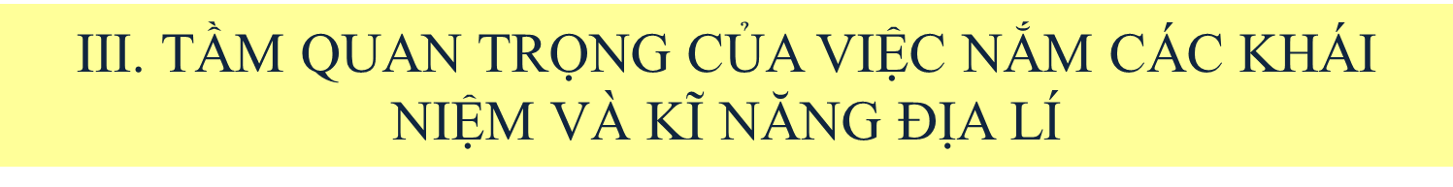

Ví dụ về việc vận dụng kiến thức và kĩ năng địa lí vào cuộc sống

Slide 17

Phiếu học tập
Nêu các kiến thức địa lí trong chương trình địa lí 6 | Kiến thức địa lí đó có lợi ích gì? | Em đã sử dụng kiến thức địa lí trong cuộc sống như thế nào?

Slide 18
Em hãy viết một đoạn văn trình bày những hiểu biết của mình về vai trò, ý nghĩa của việc học môn Địa lí.
Đoạn văn từ 7 – 10 câu
Trình bày rõ ràng, khoa học, logic

Slide 19
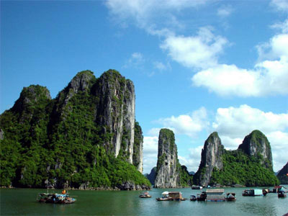
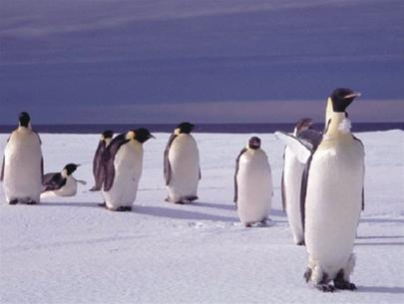
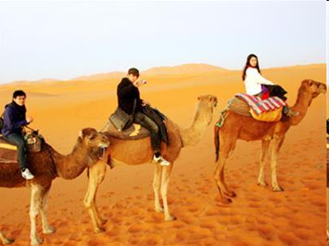
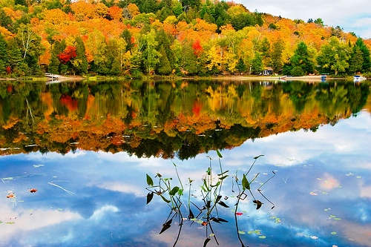
CHÚC CÁC EM LUÔN YÊU THÍCH MÔN ĐỊA LÍ
ĐỂ KHÁM PHÁ NHIỀU KIẾN THỨC VÀ KĨ NĂNG ĐỊA LÍ THÚ VỊ

